Slide 1


Koktavost z pohledu psychiatrie a psychoterapie
MUDr. Michal Raszka, PhD.
CNS-CENTRUM TŘINEC, s.r.o.
17.6.2017, 2. klinicko-logopedické sympózium, Praha

Slide 2
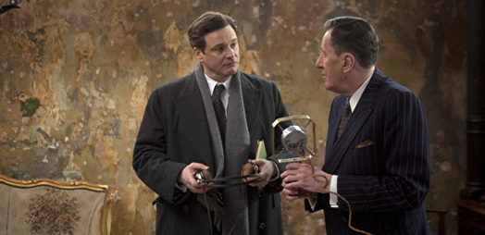
Notes:
Colin Firth – král Jiří VI.
Geoffrey Rush – logoped Lionel Logue

Slide 3
Co nás čeká…
koktavost
koktavost a úzkost – jak jsou spojeny?
koktavost a sociální fobie
farmakoterapie u koktavosti
úzkost
sociální fobie
použitelné škály pro praxi
antidepresiva a benzodiazepiny
psychoterapie

Slide 4
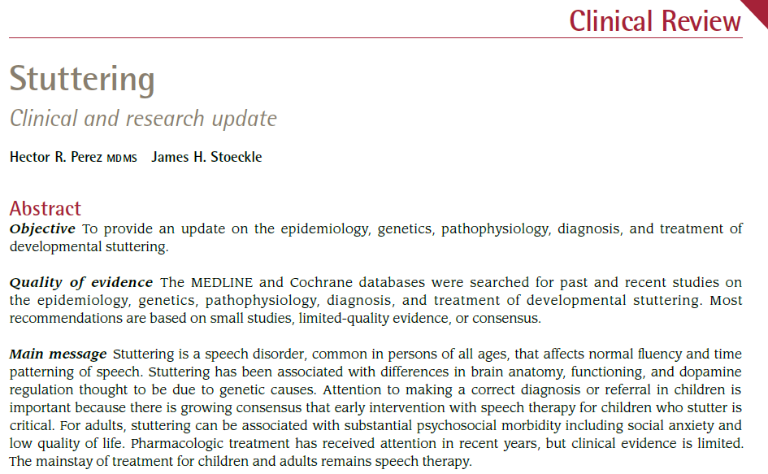
Perez a Stoeckle 2016

Slide 5
Koktavost
celoživotní incidence – cca 5 (10) %
perzistující forma - cca 1%
prediktory pro perzistující formu
  pozdější nástup
  delší trvání
  perzistující forma v rodině
  snížené jazykové schopnosti
Perez a Stoeckle 2016

Slide 6
Koktavost a úzkost
koktavost vede k úzkosti
úzkost nevede ke koktavosti
u adolescentů a dospělých jednoznačná souvislost
  častější výskyt úzkostných příznaků ve srovnání s kontrolními skupinami
  snížená kvalita života
u dětí – nedostatek výzkumu,
metodologicky obtížnější
Perez a Stoeckle 2016

Slide 7
Studie prokazují souvislost mezi koktavostí a výskytem úzkostných poruch
u dospělých hledajících terapii 12 měsíční prevalence úzkostné poruchy byla 6x vyšší (27,2%) ve srovnání s kontrolní skupinou (5,3%) (Iverach 2009)
  16x vyšší pro sociální fobii (21,7% vs. 1,2%)
  4 x vyšší pro generalizovanou úzkostnou poruchu
  6x vyšší pro panickou poruchu
46% dospělých trpělo sociální poruchou (Blumgart et al. 2010)
z adolescentů od 12 do17 let 38% trpělo psychickým onemocněním (převáženě úzkostného okruhu) a souviselo se zhoršenou kvalitou života (Gunn et al. 2014)
starší adolescenti (15-17 let) vs. mladší (12-14 let) měli vyšší hladinu úzkosti i deprese (Gunn et al. 2014) – náhled?
Perez a Stoeckle 2016

Slide 8
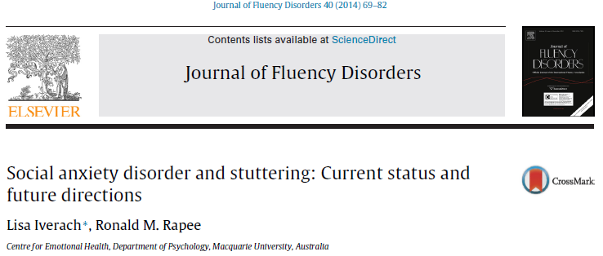
Koktavost a sociální fobie
obava z negativního hodnocení okolí
očekávání sociálního ponížení
vyhýbavé chování
zabezpečovací chování
Iverach a Rapee 2014

Slide 9
Pozornost
Sociální úzkost
trvá déle rozpoznat veselý obličej (Silvia et al. 2016)
výraznější odezva mozku na hněvající se tváře (Straube et al. 2004)
zhoršená schopnost vybavovat si sociální situace
(Mellings a Alden 2000)
zvýšené sebepozorování při sociálních interakcích
(Clarck a McManus 2002, Mellings a Alden 2000)
Koktavost
dospělí kratší dobu pozorovali pozitivní zpětnou vazbu než neutrální nebo pozitivní (Lowe et al. 2012)
Iverach a Rapee 2014

Slide 10
Psychofarmaka
celkově nedostatek studií
antipsychotika – haloperidol, olanzapin
  efektivní, ale n.ú. (útlum, přibírání na váze)
formoterol - lék na astma (Pešák 2004)
pagoclone – GABA A antagonista
  neosvědčil se u 300 subjektů (Maguire et al. 2010)

Slide 11

Co je to úzkost

Slide 12
Funkce úzkosti = jde o přežití…
Adaptační role ve fylogenezi:
- ochrana před opakovaným setkáním s nebezpečím
- přípravná fáze pro reakci útok nebo útěk
- rychlejší reakce na skutečnou hrozbu
PŘEŽIJU (?/!)
fyzicky
sociálně
Notes:
Rozdíl mezi strachem a úzkostí: konkrétní stimulus, fázický, vyšší intenzita

Slide 13
Psychické projevy
pocity ohrožení, obavy
katastrofické myšlenky
obtíže s koncentrací
podrážděnost
nadměrná bdělost a ostražitost
nespavost
neschopnost odpočívat
pocit vnitřního chvění
pocity odcizení, neskutečna sebe a okolí

Slide 14
Tělesné projevy
napětí ve svalech
zkrácení dechu, zrychlené dýchání, pocity nedostatku dechu
bolesti v zádech, hlavy, ve svalech, svírání či tlak na hrudi
třes, cukání, roztřesenost
zvýšená unavitelnost
zvýšená aktivita vegetativního nervového systému:
bušení srdce, rychlý tep, pocení, červenání nebo blednutí, návaly horka,
chladu, časté močení, průjem nebo zácpa, nadýmání, sucho v ústech,
pocity na zvracení
mravenčení v končetinách
obtíže s polykáním
tíže v nohách, neschopnost se pohnout
rozmazané vidění
závratě, pocity na omdlení

Slide 15


Psychoanalytický pohled

Slide 16
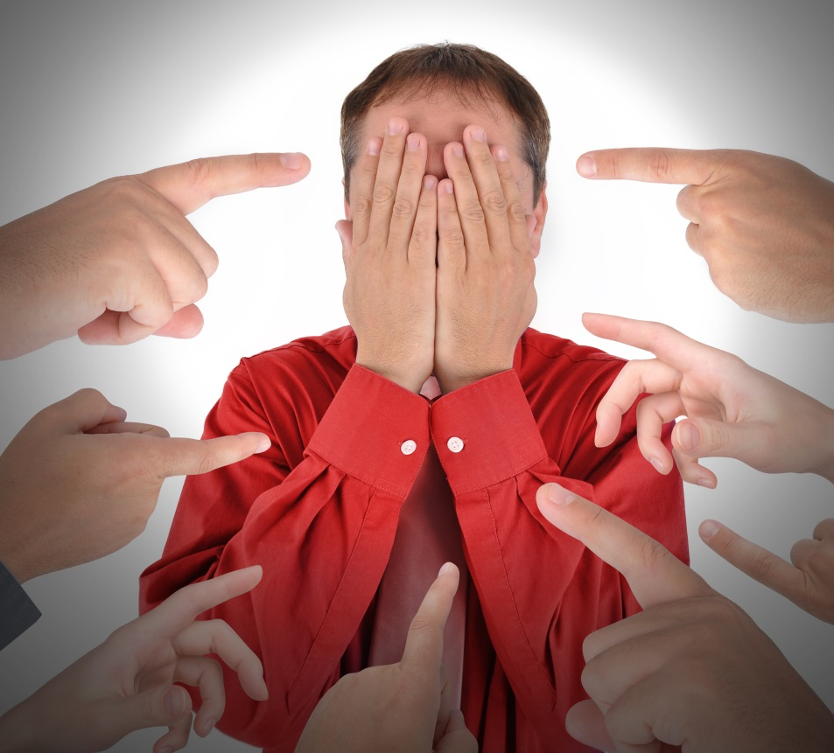
F40.1 Sociální fobie
začátek obav s vyhýbáním ve 12-14 let, rozvoj v 15 letech
celoživotní prevalence 5-12%
má tendenci k perzistenci – pouze 20-40% se vyléčí v průběhu 20 let
ale příznaky slábnou s věkem
6 x častěji sebevražda

Slide 17
Příznaky sociální fobie
obavy ze sociálních interakcí, zejména:
      být středem pozornosti
      ze ztrapění
vyhýbavé chování
je si vědom, že obavy jsou přehnané a nesmyslné
příznaky se omezují na obávané situace nebo na jejich očekávání
úzkost + alespoň jeden z následujících:
červenání, třes, nucení na močení, strach ze zvracení

Slide 18
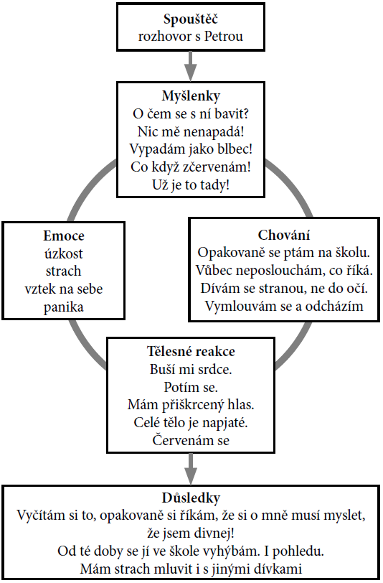
Praško et al. 2008

Slide 19
Diagnostický přesah sociální fobie
Dysthymie
15 %
Deprese
37 %
Jedn.fobie
38 %
Panická por.
11 %
SOCIÁLNÍ FOBIE
Vyhýbavá os. 58 %
Agorafobie 23 %
GAD
13 %
PTSD
16 %
Alkohol 24 %
Podle Tyrer a Emmanuel, 1998

Slide 20
Postup v léčbě
stanovení diagnózy a komorbidity
zjištění závažnosti
edukace
psychoterapie a/nebo farmakoterapie

Slide 21
Psychofarmaka u sociální fobie
Antidepresiva
  první volbou antidepresiva SSRI (sertralin, escitalopram)
  efekt často poději (za 8-12 týdnů)
  poruchy sexuálních funkcí, nauzea, vomitus, průjmy, tenze
  anxieta, insomnie, tremor, ↓ chuti k jídlu
Benzodiazepiny
  na přechodnou dobu lze využít benzodiazepiny (klonazepam, alprazolam apod. ) – 4 – 6 týdnů max.
  CAVE !!! abúzus a závislost na BZD
  častý rozvoj tolerance, rozvoj závislosti, syndrom z vysazení

Slide 22
Subjektivní dotazníky na úzkost a sociální úzkost
Beckova škála úzkosti
Liebowitzova stupnice příznaků sociální fobie

Slide 25
Proč terapie úzkosti u koktajících?
pacienti s úzkostí mají více vyhýbavého chování po úspěšné terapii řeči = zvýšené riziko relapsu (Iverach et al. 2009)
zlepšení řeči
snížení vyhýbání
zvýšené sebehodnocení

Slide 26
KBT zaměřená na sociální úzkost
u pacientů došlo ke ↓ úzkosti, vyhýbavého chování a zlepšení celkového fungování, ALE... nedošlo ke zlepšení řeči
(Menzies et al. 2008)

Slide 27
Psychoterapie
direktivní x nedirektivní
podpůrná x systematická
Individuální x párová x skupinová
Směry
hlubinné (psychoanalýza)
dynamická a interpersonální
existenciální a humanistická
(rogersovská, gestalt, logoterapie, daseinanalýza, existenciální)
kognitivně-behaviorální terapie
transpersonální
INTEGRACE SMĚRŮ
SPOLEČNÉ LÉČEBNÉ FAKTORY

Slide 28
Psychoterapie – na čem stojí
terapeutický vztah
důvěra v terapii
výklad a porozumění svým potížím
emoční uvolnění, katarze
konfrontace s vlastními problémy
osílení a podpora

Slide 29
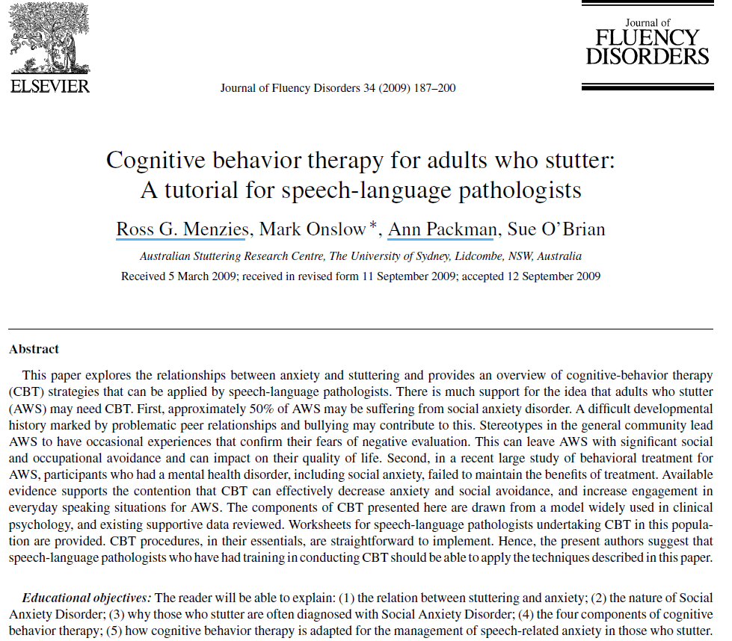

Slide 30
Shrnutí
cca ½ koktajících má výraznější příznaky sociální fobie
možnost podat dotazníky
není lék na koktání
psychoterapie je vhodná
  zmírnění příznaků úzkostí
  zmírnění vyhýbavého chování
  podporuje změnu schopnosti mluvit
antidepresiva mohou napomoci ke zmírnění příznaků

